Slide 1
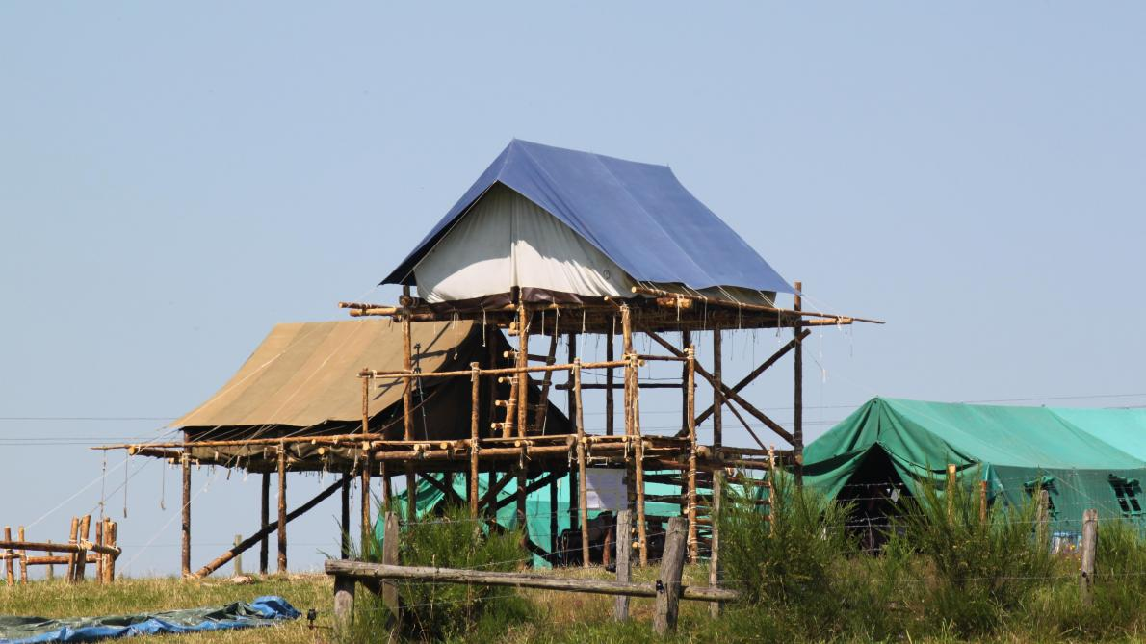
Camp Eclaireurs 2024
Ostiches

Slide 2
Mais dis- moi Jamy, c’est quoi le thème de cette année ?
The Hunger Games

Slide 3
Mais c’est quoi « Hunger Games » ?
Un thème de camp trop cool
(Re)découvrir cet univers qui fait vibrer une génération entière
Une chance de se débarrasser de vos enfants pendant 15 jours voire plus si arrangement…

Slide 4
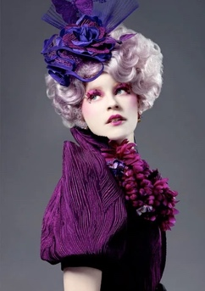
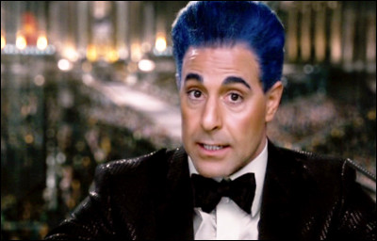
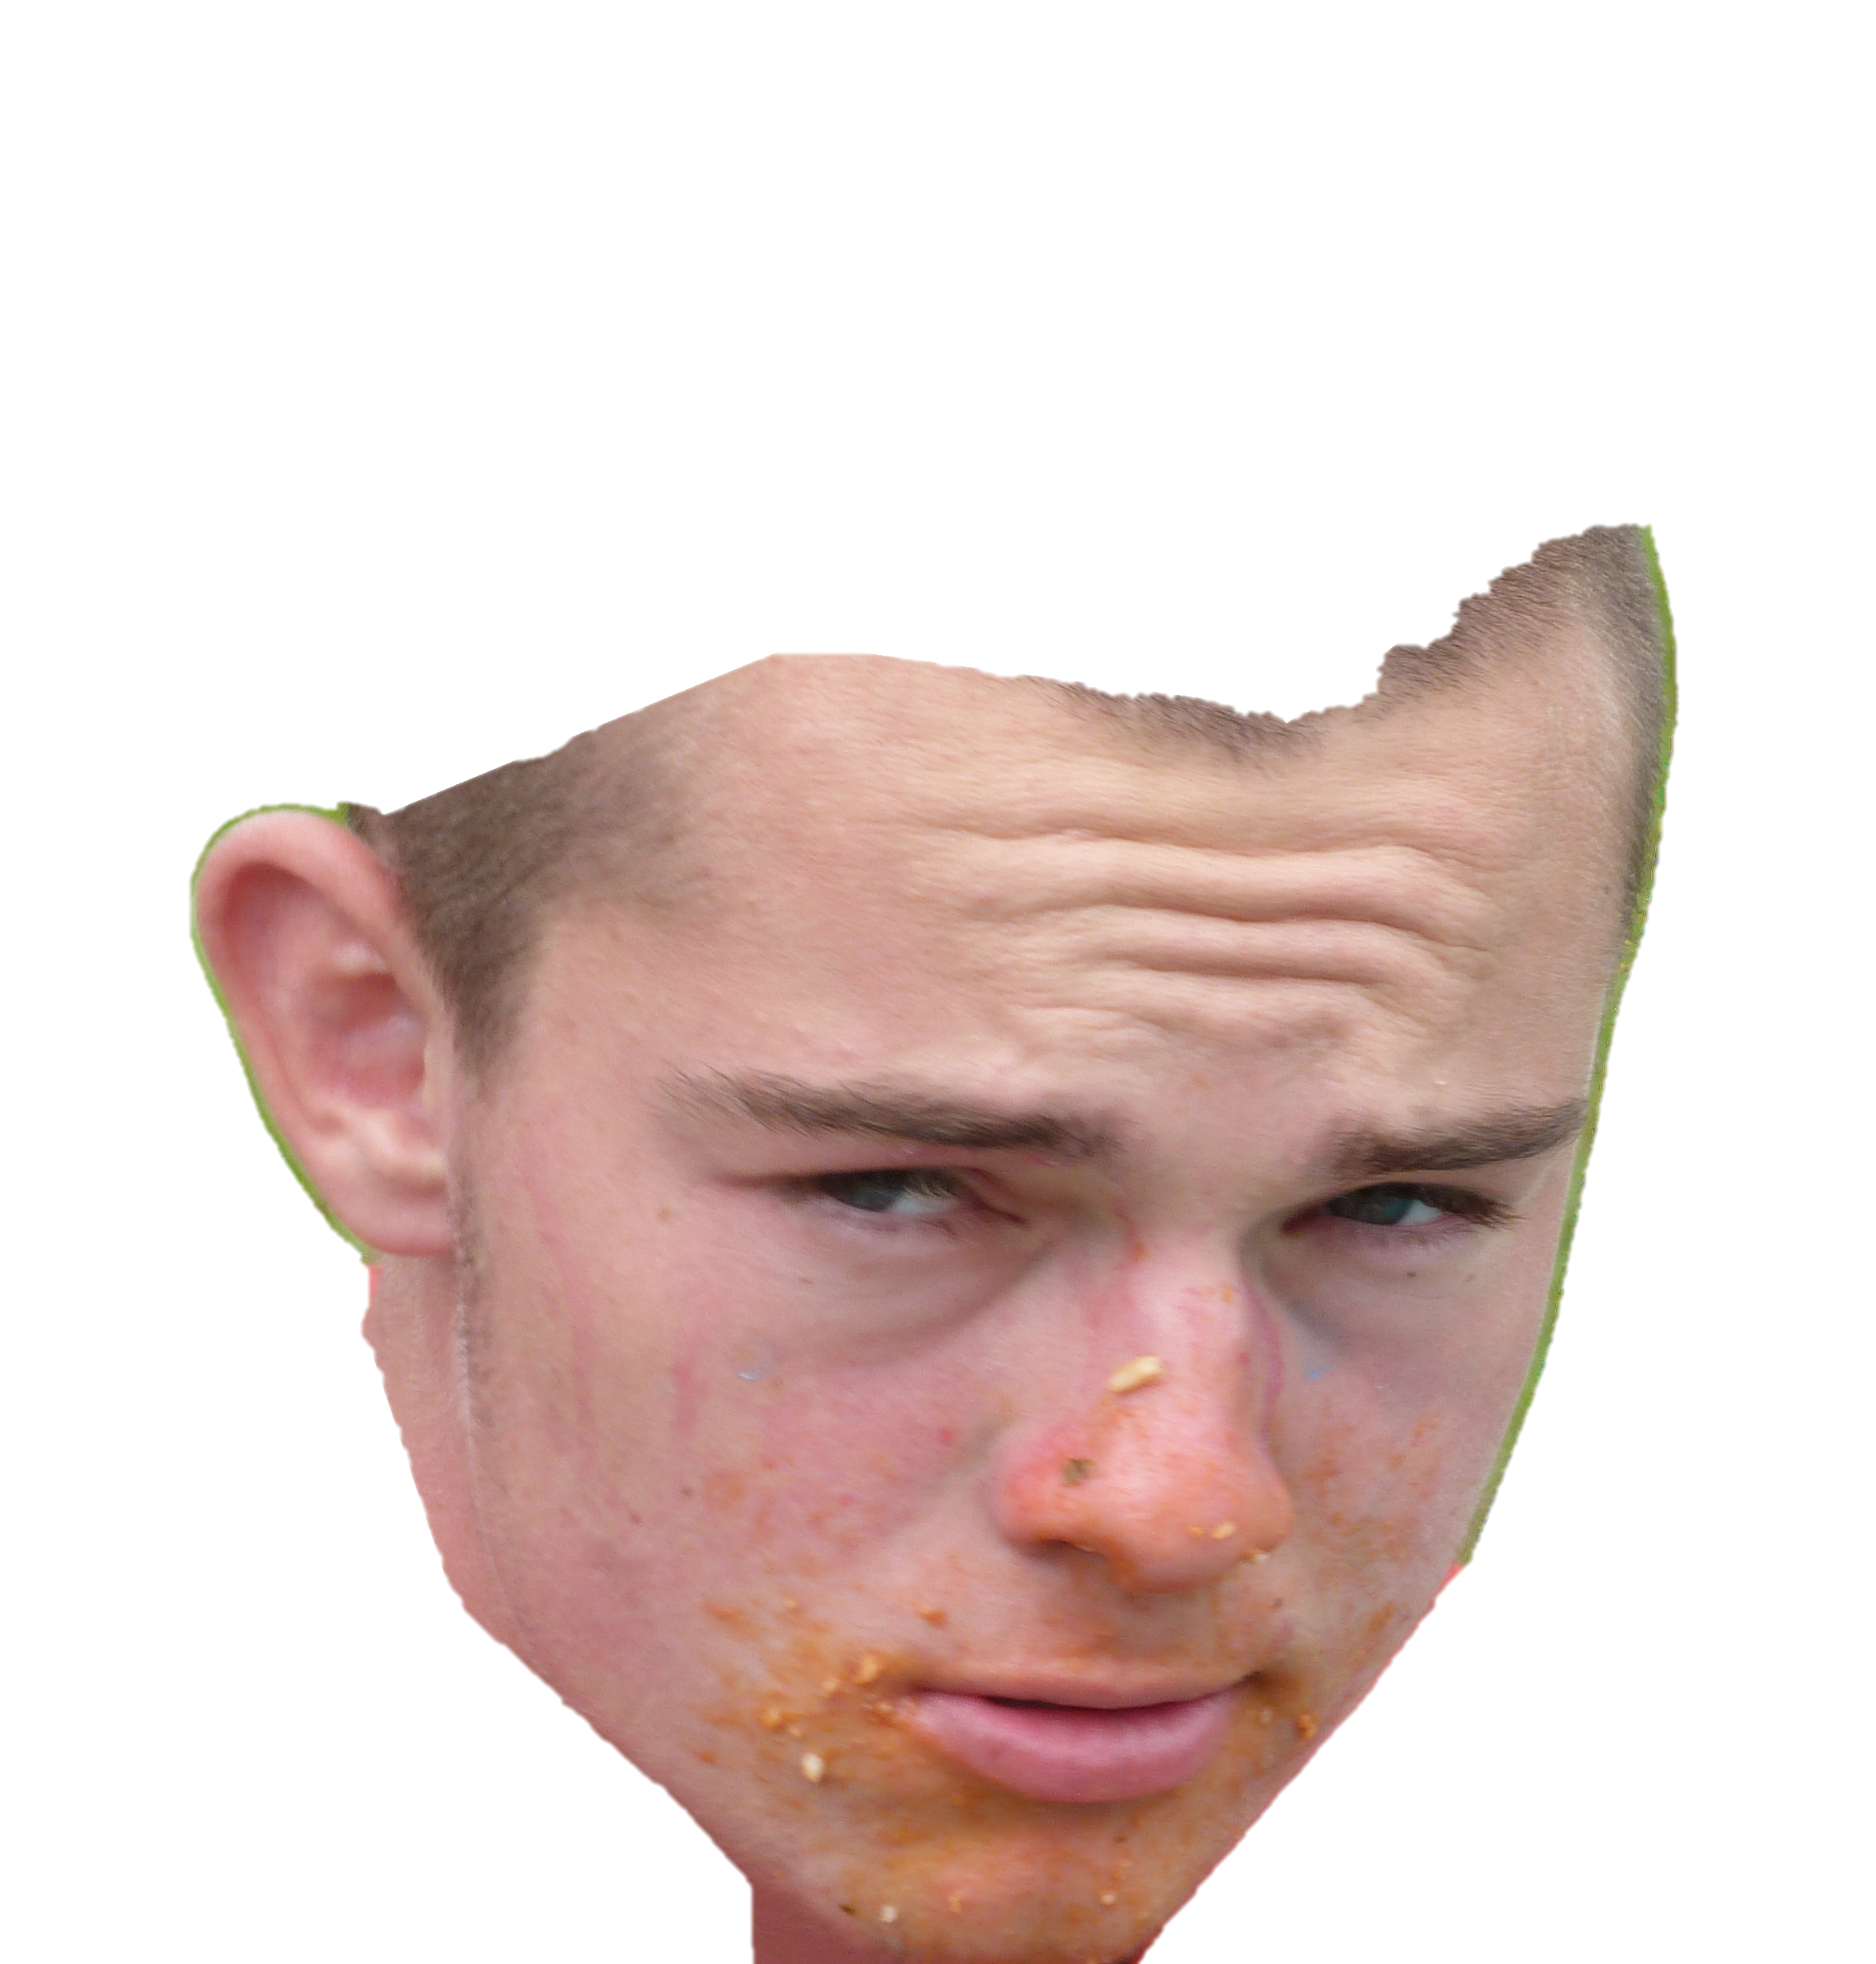
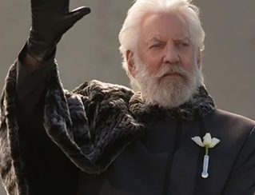
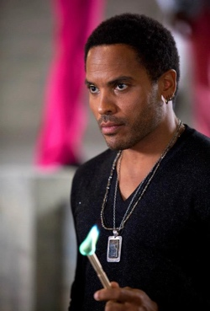
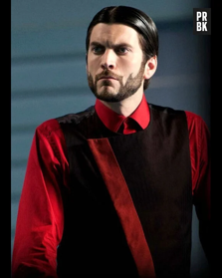
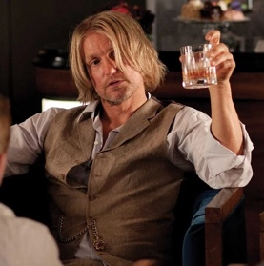
Présentation du staff
Natanhiel Damantel
Seraphinna Fanalakov
Président Barasinghus Snow
Jasper Sapajouclair
Felix Colibrisseau
Lucas Clumberwood

Slide 5
Horaires/détails pratiques
Pour le Pré-camp :
Rdv le 26 juillet à 7h à Joli-Jean
Chargement du camion à Joli-Jean et au local
Direction Nannine et la prairie (Ostiches)
Pour le camp :
Rdv sur la prairie (chemin des prés de Pidebecq) le 30 juillet à 10h.
Fin du camp le 11 août à 12h
BBQ de fin de camp dans la foulée
Après le camp :
Déchargement du camion vers 13h au local le 12 août

Slide 6
Points importants
Vérifier un minimum leur sac (habits adaptés aux conditions, en suffisance ,…)
Savon écologique !
Essayer de limiter les déchets de la nourriture supplémentaires.
Alcool interdit et tabac contrôlé

